Slide 1
9장 포인터

Slide 2
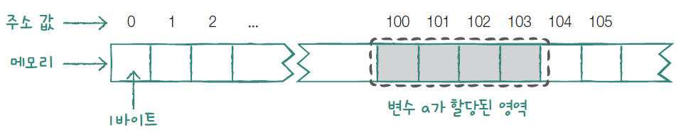

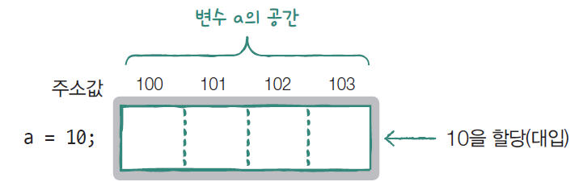
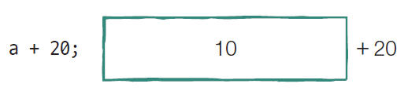
09- 1 포인터의 기본 개념
메모리의 주소
주소(address) 는 변수가 할당된 메모리의 시작 주소다.
변수의 공간(l-value)이나 값(r-value)은 이름으로 사용한다.
주소를 알면 주소로도 변수의 공간이나 값을 사용할 수 있다.

Slide 3
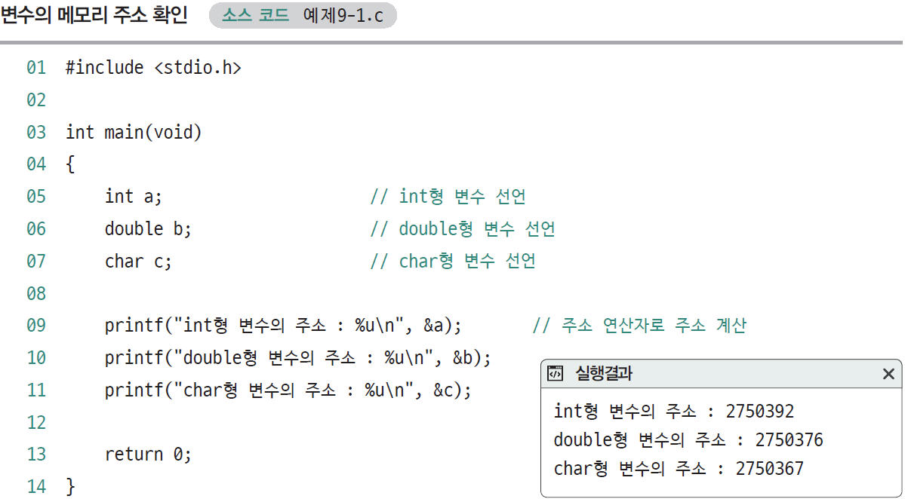
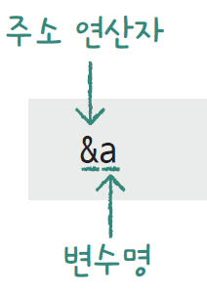
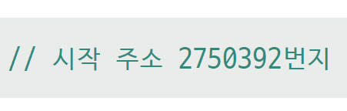
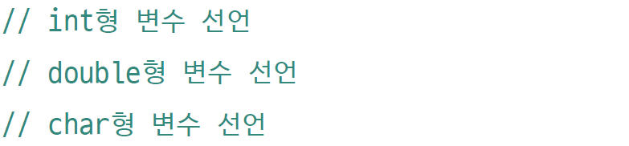
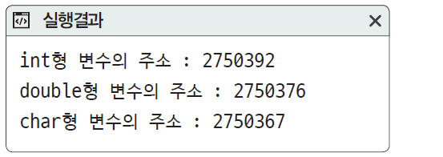
09- 1 포인터의 기본 개념
주소 연산자 : & (1/2)

Slide 4
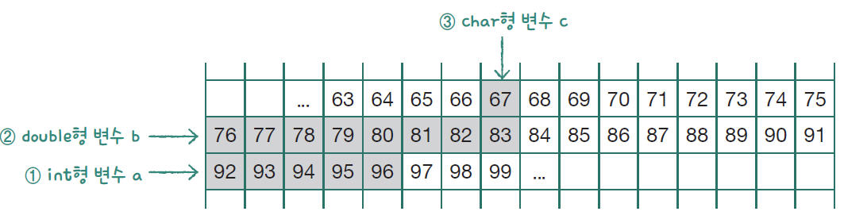
09- 1 포인터의 기본 개념
주소 연산자 : & (2/2)
출력 결과로 변수가 할당된 메모리 상태를 확인할 수 있다.

Slide 5

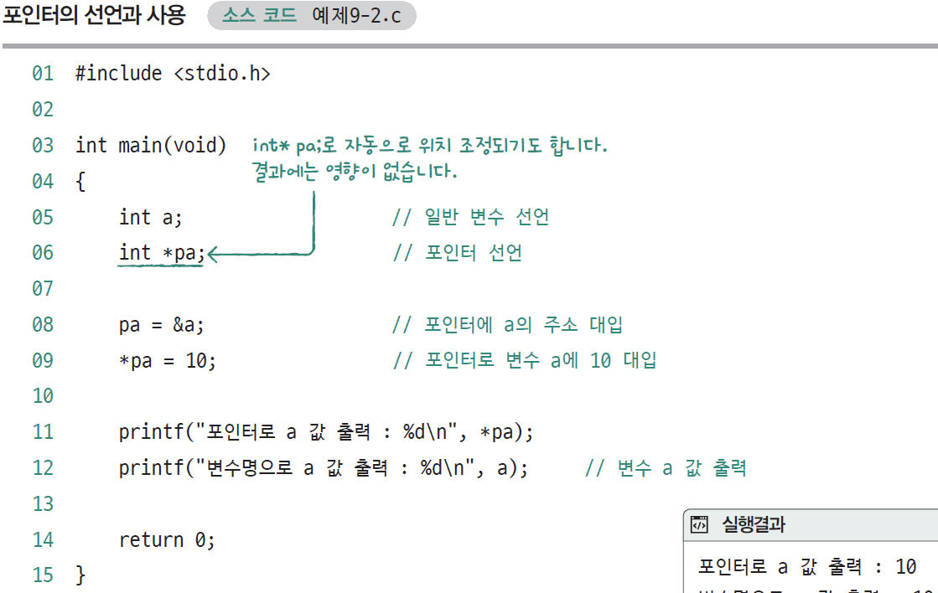
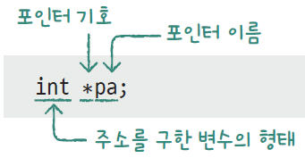
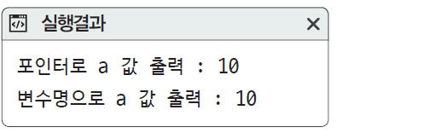
09- 1 포인터의 기본 개념
포인터와 간접 참조 연산자 : (1/3)

Slide 6
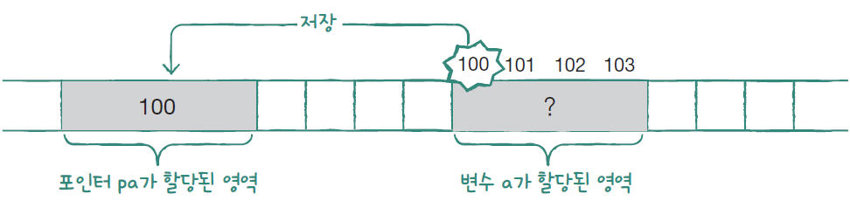



09- 1 포인터의 기본 개념
포인터와 간접 참조 연산자 : (2/3)
포인터는 변수의 시작 주소를 저장한다.
포인터가 변수를 ‘가리킨다’ 말하고 화살표로 표현한다.

Slide 7

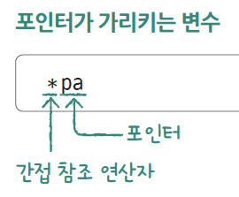



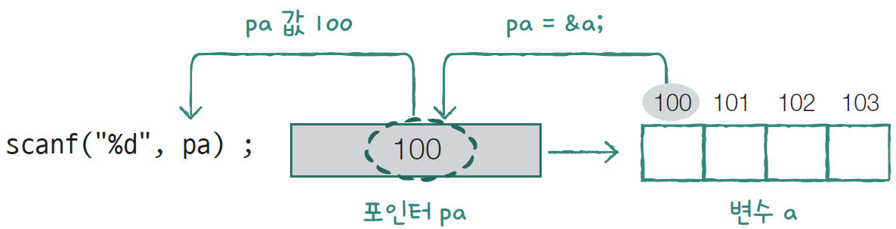
09- 1 포인터의 기본 개념
포인터와 간접 참조 연산자 : (3/3)
포인터로 가리키는 변수를 사용할 때는 연산자를 쓴다.
scanf 함수로 입력할 때는 포인터만 쓸 수 있다.

Slide 8
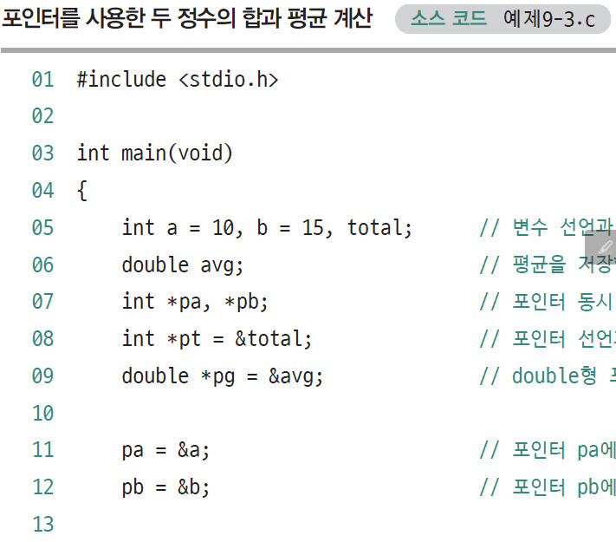
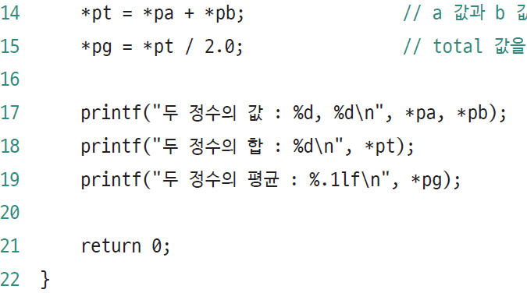
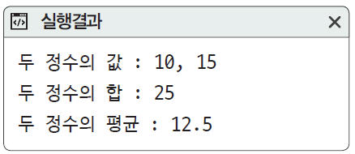
09- 1 포인터의 기본 개념
여러 가지 포인터 사용해보기 (1/2)

Slide 9
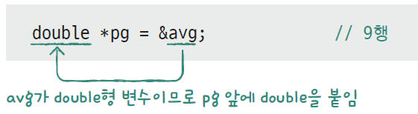
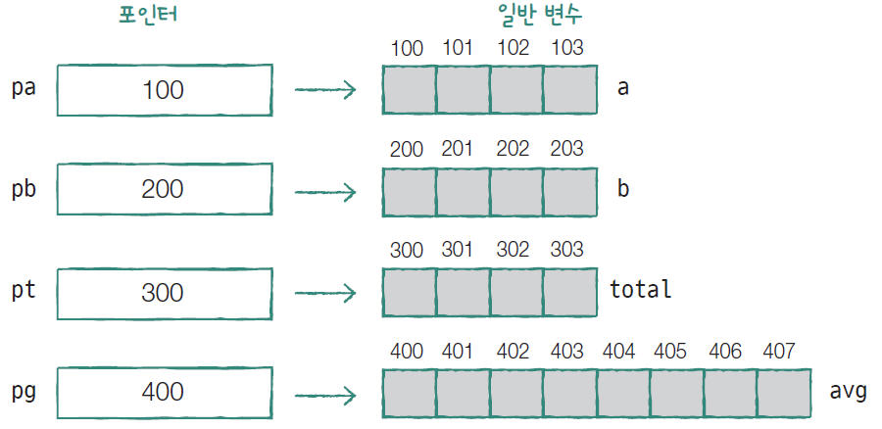
09- 1 포인터의 기본 개념
여러 가지 포인터 사용해보기 (2/2)
가리키는 자료형에 맞게 포인터를 선언한다.
가리키는 자료형과 상관없이 항상 첫번째 주소만 저장한다.

Slide 10
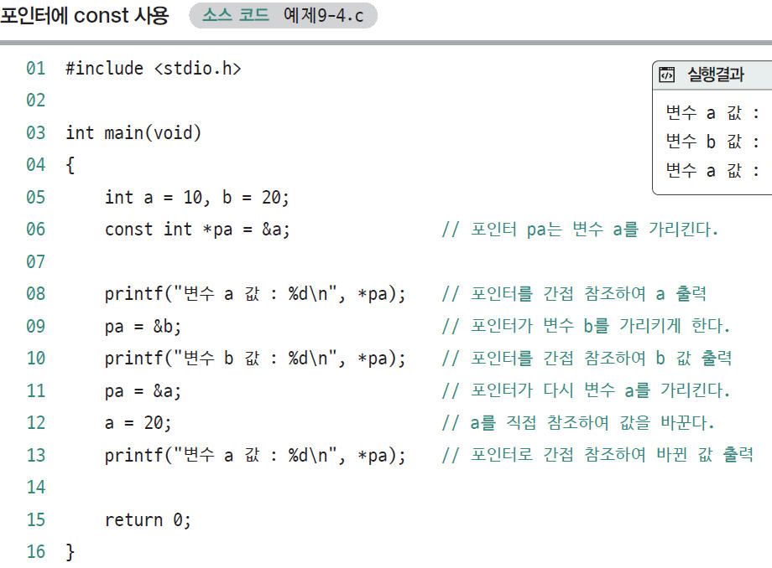

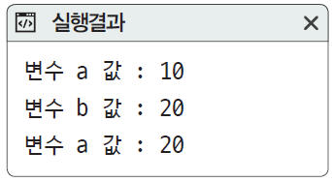

09- 1 포인터의 기본 개념
const를 사용한 포인터
(×)

Slide 11
키워드로 끝내는 핵심 포인트
포인터는 메모리를 사용하는 또 다른 방법이다.
주소 연산자 &로 변수가 할당된 메모리의 위치를 확인한다.
포인터로 가리키는 변수를 사용할 때 간접 참조 연산자 *를 쓴다.

Slide 12
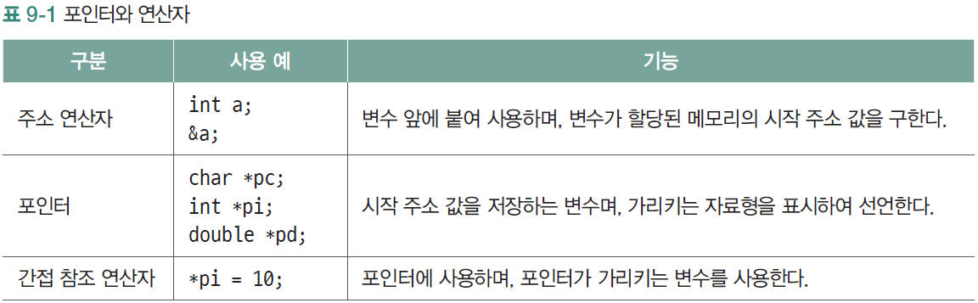
표로 정리하는 핵심 포인트

Slide 13
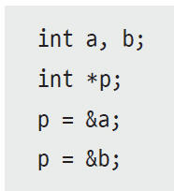
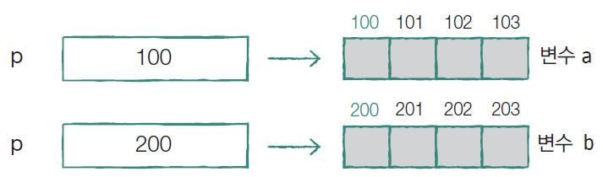
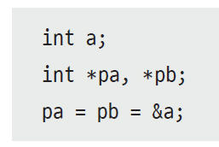
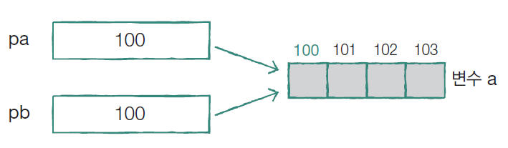
09- 2 포인터의 완전 정복을 위한 포인터 이해하기
주소와 포인터의 차이
주소는 상수고 포인터는 변수라서 포인터의 값은 바뀔 수 있다.
두 개 이상의 포인터가 하나의 변수를 가리킬 수 있다.

Slide 14
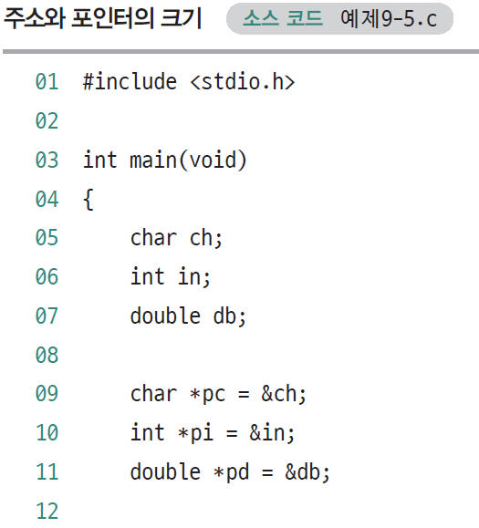
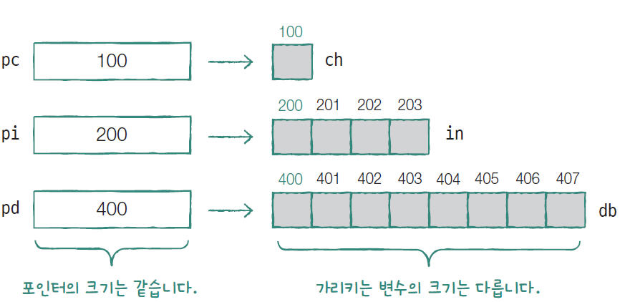
09- 2 포인터의 완전 정복을 위한 포인터 이해하기
주소와 포인터의 크기 (1/2)

Slide 15
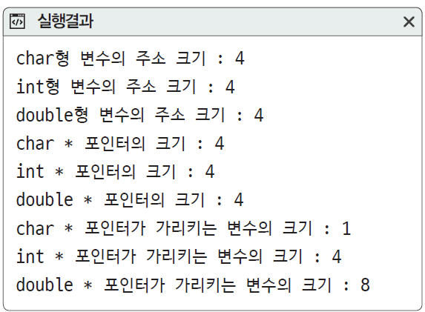
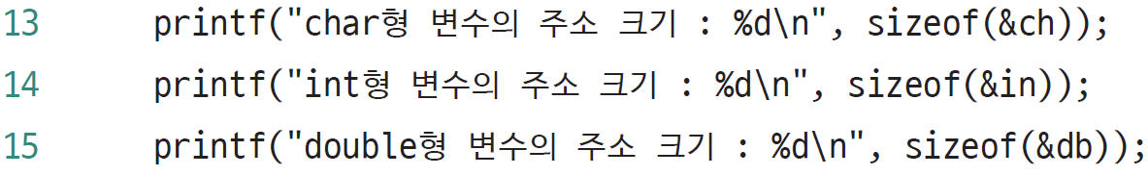
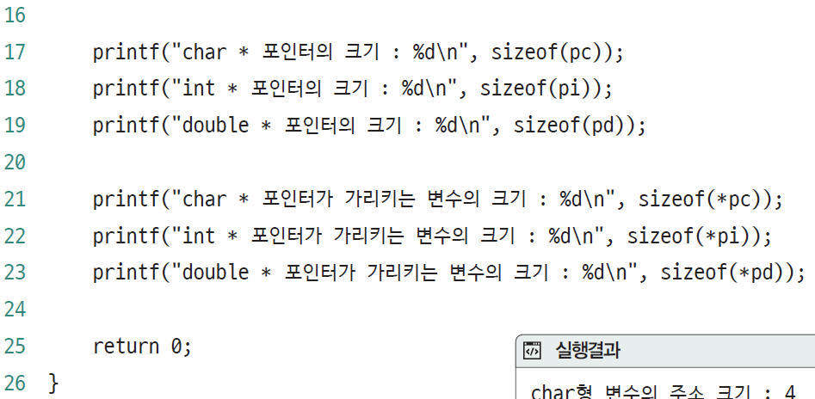
09- 2 포인터의 완전 정복을 위한 포인터 이해하기
주소와 포인터의 크기 (2/2)

Slide 16
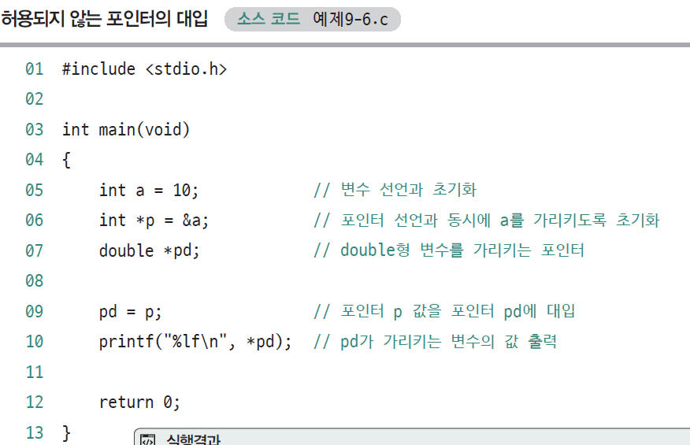
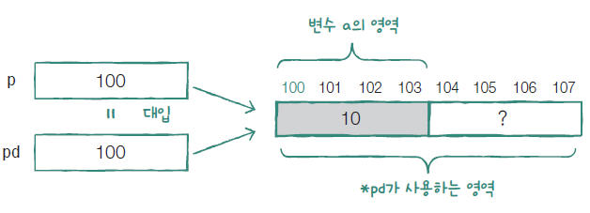
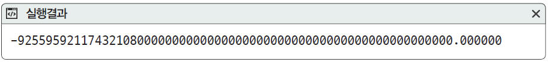
09- 2 포인터의 완전 정복을 위한 포인터 이해하기
포인터의 대입 규칙 (1/2)

Slide 17
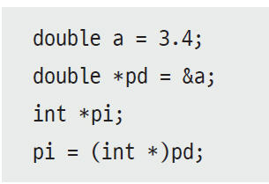
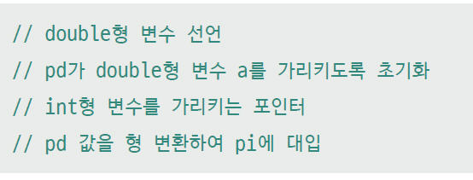
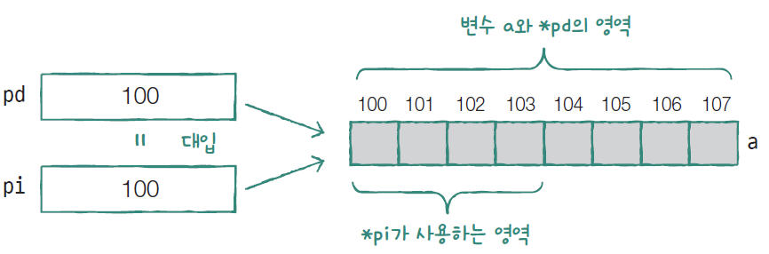
09- 2 포인터의 완전 정복을 위한 포인터 이해하기
포인터의 대입 규칙 (2/2)
형 변환을 사용한 포인터의 대입은 언제나 가능하다.

Slide 18
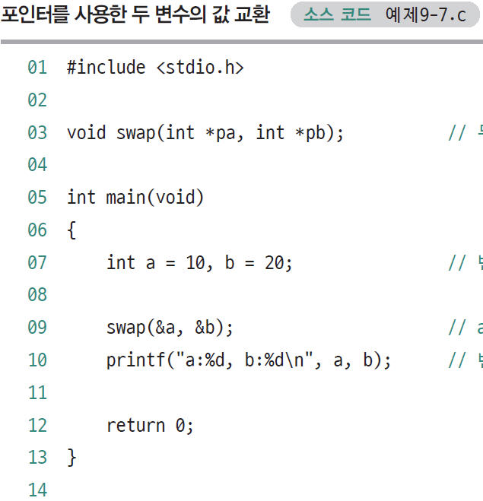
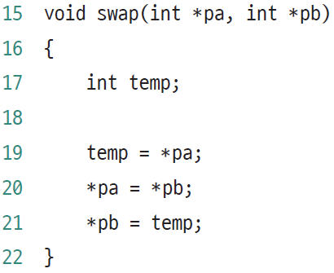
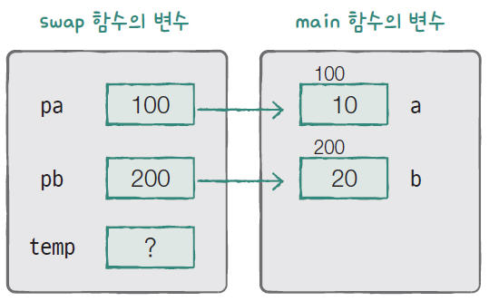
09- 2 포인터의 완전 정복을 위한 포인터 이해하기
포인터를 사용하는 이유 (1/2)

Slide 19
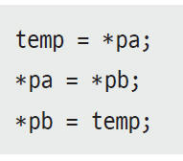
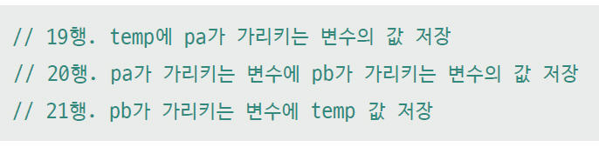

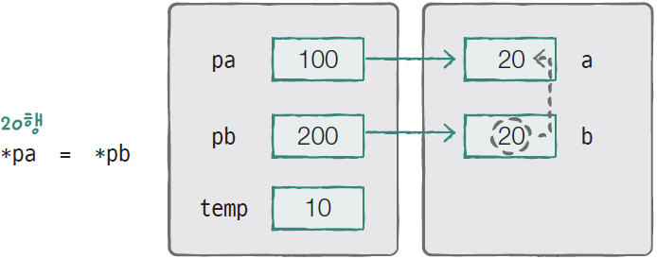
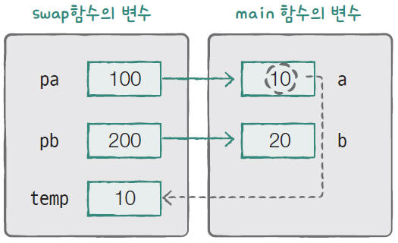
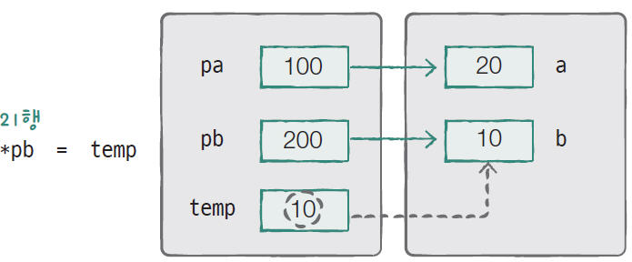
09- 2 포인터의 완전 정복을 위한 포인터 이해하기
포인터를 사용하는 이유 (2/2)

Slide 20
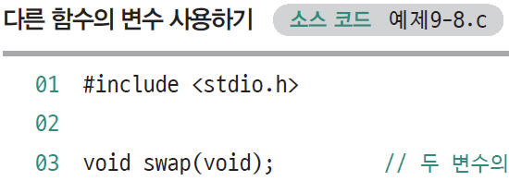
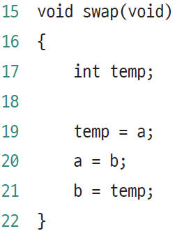
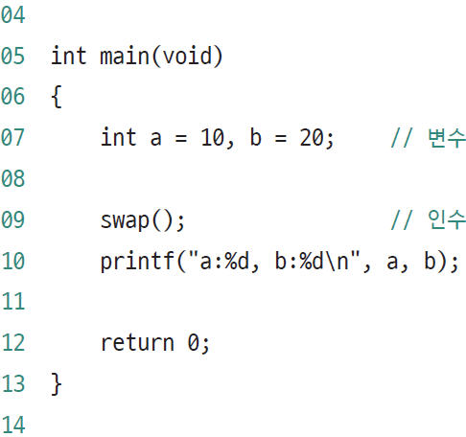
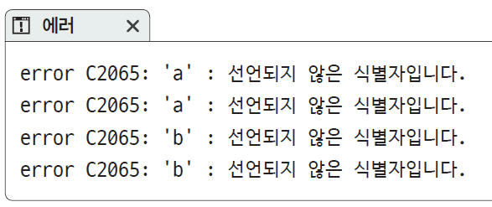

09- 2 포인터의 완전 정복을 위한 포인터 이해하기
포인터 없이 두 변수의 값을 바꾸는 함수는? (1/2)

Slide 21



09- 2 포인터의 완전 정복을 위한 포인터 이해하기
포인터 없이 두 변수의 값을 바꾸는 함수는? (2/2)

Slide 22
키워드로 끝내는 핵심 포인트
주소와 포인터는 상수와 변수의 차이가 있다.
포인터의 크기는 주소의 크기와 같다.
포인터에 주소를 저장할 때는 가리키는 자료형이 같아야 한다.
포인터의 주요 기능 중 하나는 함수 간에 효과적으로 데이터를 공유하는 것이다.

Slide 23

표로 정리하는 핵심 포인트 (1/2)

Slide 24

표로 정리하는 핵심 포인트 (2/2)

